Slide 1
Численное решение уравнения переноса
Студент 421 группы
Сенченок Григорий Антонович.
Научный руководитель:
д.ф.-м.н., профессор
Меньшов Игорь Станиславович.

Slide 2
Введение
В данной работе рассматривается проблема численного моделирования движения твердого тела.
Исследование проводится в рамках двух подходов: прямое моделирование (direct modeling -DM) и виртуальное моделирование (virtual modeling -VM)
DM: Твердое тело задано как совокупность точек, лежащих на его границе. Траектории точек рассчитываются путем численного решения уравнений Эйлера движения ТТ.
VM: геометрия тела задается характеристической функцией; ее эволюция описывается уравнением переноса; моделирование движения осуществляется путем численного решения уравнения переноса на сетке.
Цель работы - численная реализация VM и сравнение результатов с DM.

Slide 3
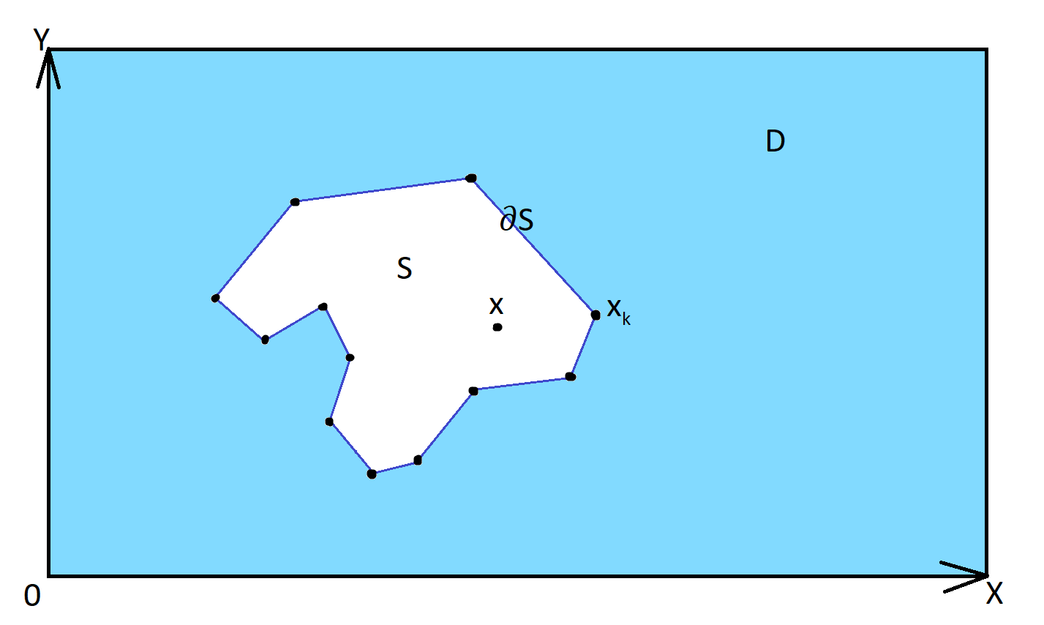
Введение

Slide 4
Постановка задачи VM
Нахождение векторного поля скоростей твердого тела
Нахождение характеристической функции твердого тела и жидкости в рассматриваемой области на каждом временном шаге

Slide 5
1. Поле скоростей твердого тела
Твердое тело представляет собой совокупность точек, расстояния, между положениями которых не изменяются.
Начальные условия задачи движения твердого тела:
Положение всех точек в начальный момент времени
Скорость центра масс
Угловая скорость

Slide 6
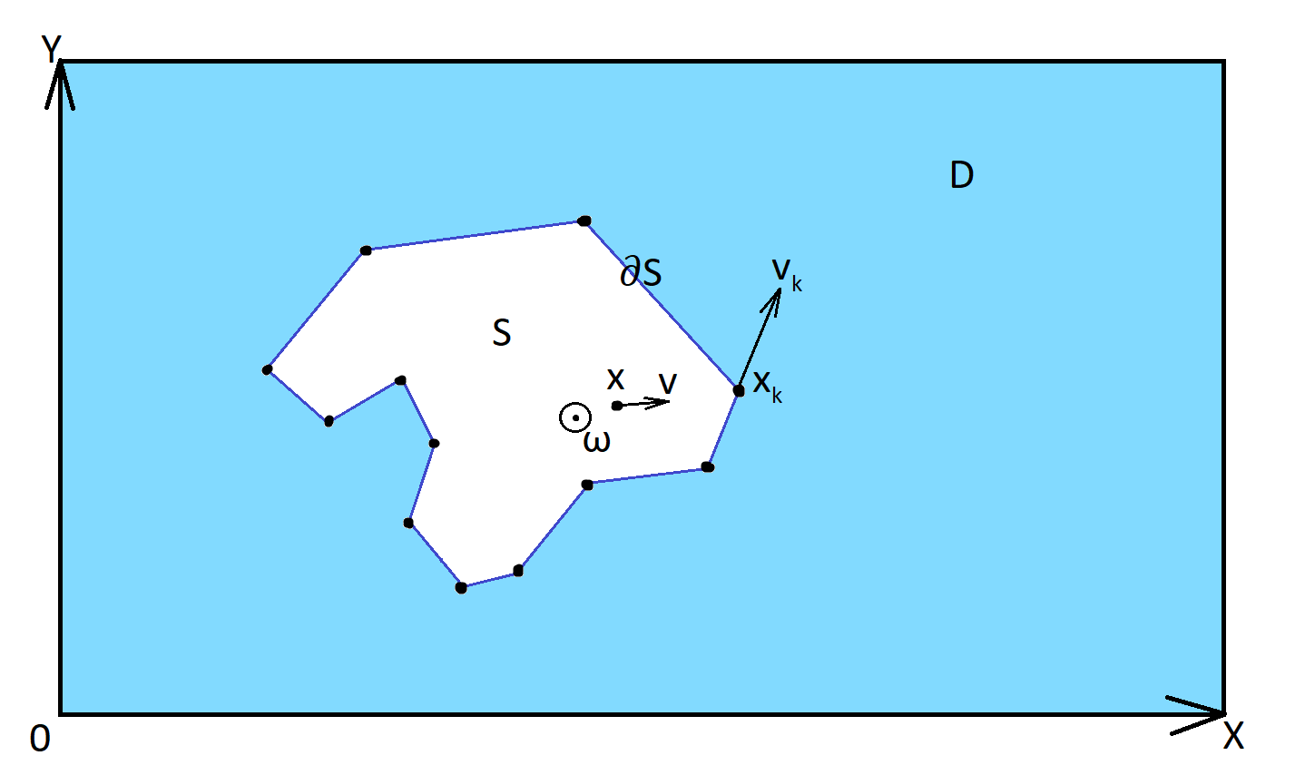
1. Поле скоростей твердого тела

Slide 7
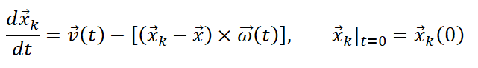
1. Поле скоростей твердого тела
Необходимо найти:
Поле скоростей в области D, индуцированное твердым телом при движении
Траекторию всех точек твердого тела для сравнения результатов решения уравнения переноса
Для нахождения положения и скоростей точек твердого тела в любой момент времени используется формула Эйлера:

Slide 8
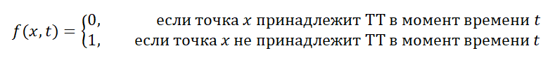
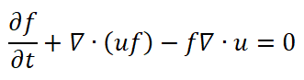
2. Характеристическая функция твердого тела
Характеристическая функция твердого тела представляет собой функцию - индикатор:
Уравнение переноса — дифференциальное уравнение в частных производных, описывающее изменение скалярной величины в пространстве и времени:

Slide 9
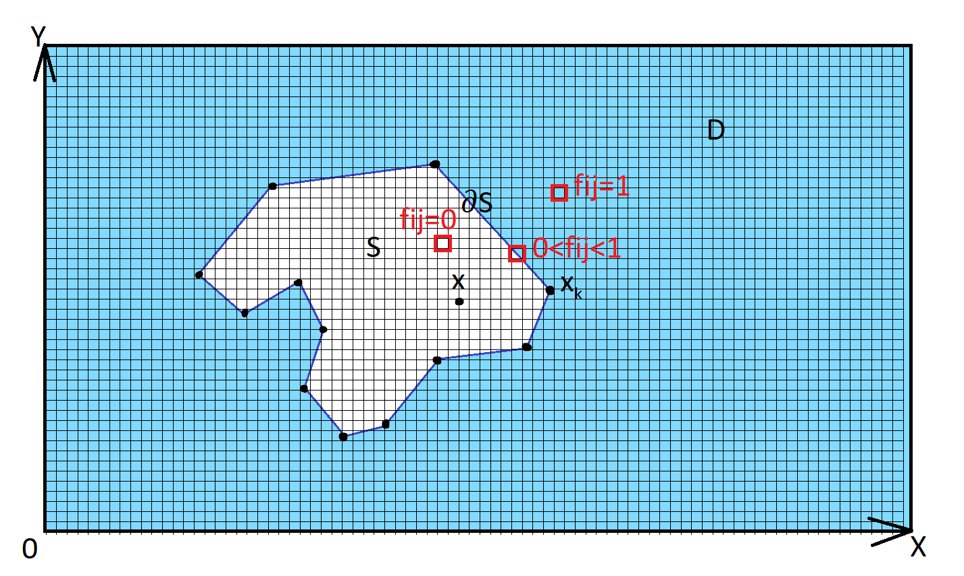
2. Характеристическая функция твердого тела

Slide 10
2. Характеристическая функция твердого тела
Начальные условия для уравнения переноса:
Поле скоростей u
Начальное положение точек границы твердого тела
Необходимо найти:
Характеристическую функцию f в области D на отрезке времени [0; T]

Slide 11
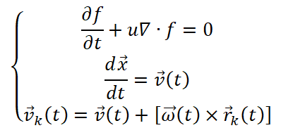
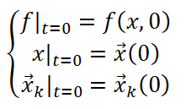
Постановка задачи
Таким образом, задачу можно представить в виде системы дифференциальных уравнений:
С начальными условиями:

Slide 12
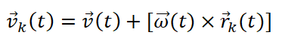
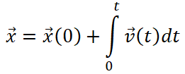
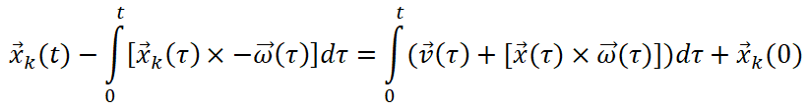
Точное решение: Virtual Motion
Формула Эйлера:
При подстановке в нее rk и vk и интегрировании по времени дает:
Формулу для расчета положения центра масс:
Уравнение для расчета положения k-ой точки твердого тела:

Slide 13
Дискретизация
Необходимо найти решение полученных интегральных уравнений на отрезке времени T=[0; t]
Даный отрезок разбивается на stepN подотрезков [t(i-1); t(i)], i=1..stepN. Длина каждого отрезка h=t(i)-t(i-1)

Slide 14
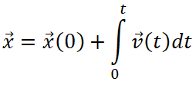
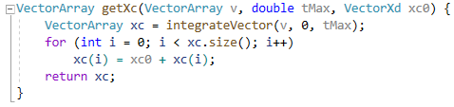
Положение центра масс
Интеграл был рассчитан методом квадратур. В качестве квадратурной формулы была использована составная формула трапеции.

Slide 15
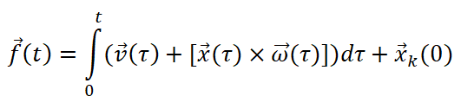
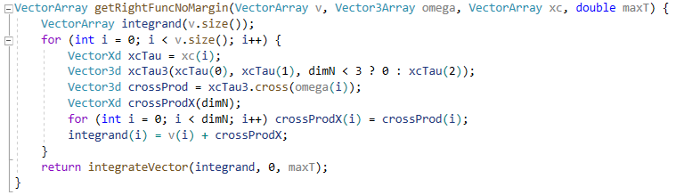
Положение k-ой точки твердого тела
Функция в правой части уравнения была рассчитана методом квадрату с использованием составной квадратурной формулы трапеции.

Slide 16
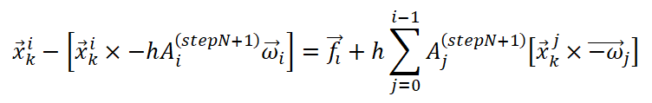
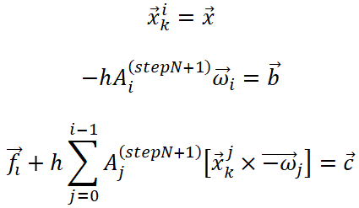
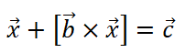
Далее интегралы в уравнении заменяются квадратурными формулами, и в результате мы приходим к следующей системе линейных алгебраических уравнений: Обозначим: И в результате:

Slide 17
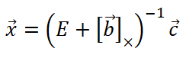
Операция векторного произведения заменяется на произведение кососимметрической матрицы на вектор, и после выражения x получим:
Таким образом, мы получаем алгоритм последовательного расчета значений вектора xki для i=0..stepN. В качестве квадратурной формулы была использована комбинация составной формулы Симпсона и правила трех восьмых.
VectorArray getXk(VectorArray rightFunc, Vector3Array omega, VectorArray xc, double maxT)

Slide 18
Результаты вычислений
В результате была реализована программа для вычисления положений k-ой точки твердого тела в моменты времени ti, i=0..stepN. Результаты вычислений записываются в файл “output.txt”.
Для более наглядной визуализации результатов расчет была реализована программа на языке программирования Python, которая создает анимацию движения твердого тела по предрассчитанным данным о положениях точек.

Slide 19
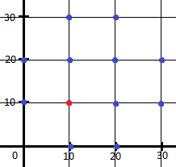
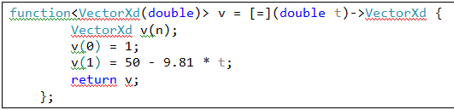
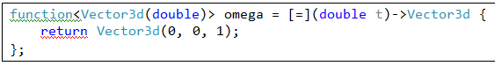
Пример расчета

Slide 20
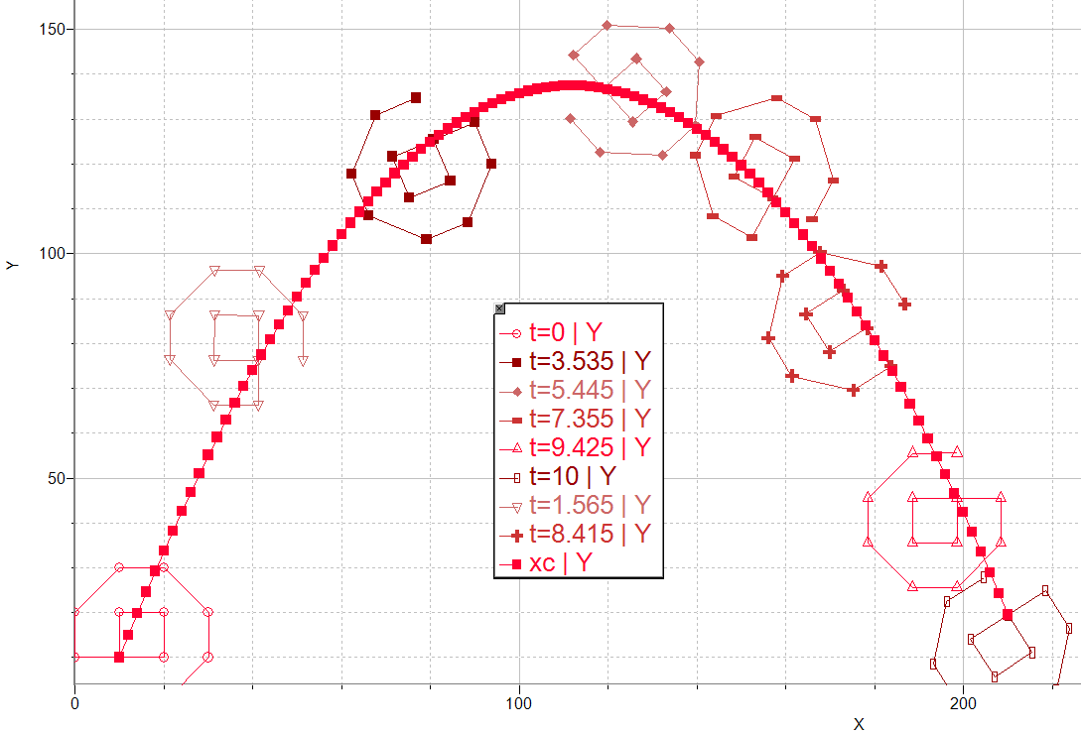

Slide 21
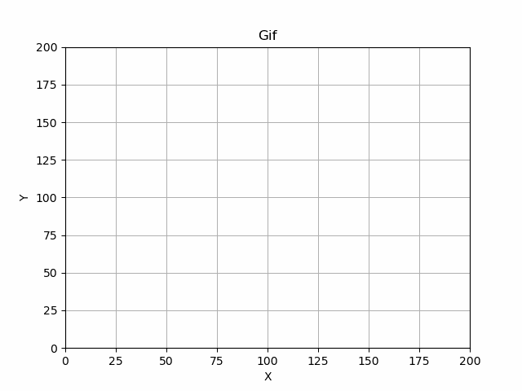

Slide 22
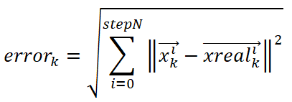
Погрешность вычислиней
Ошибка: 4000 шагов на отрезке времени 10с (длина временного шага 0.0025)
Для расчета траектории центра масс: error0=2.47756e-10.
Для расчета траектории 3-ей точки из примера: error3= 0.000469316

Slide 23
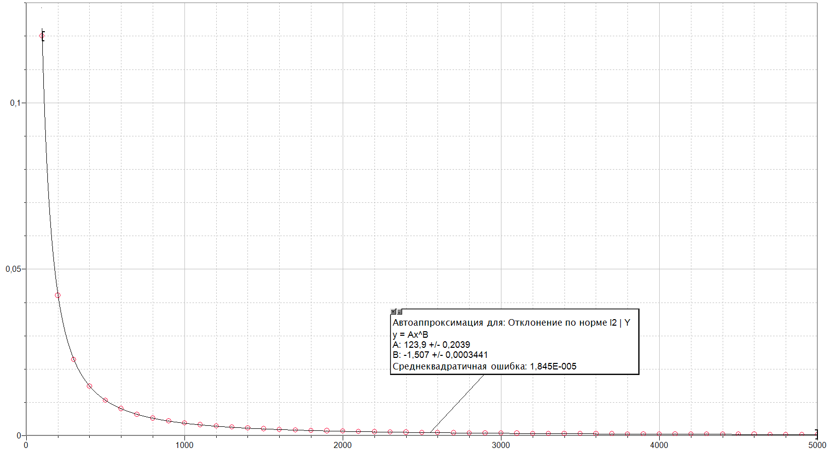
Сходимость

Slide 24
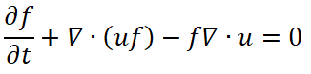
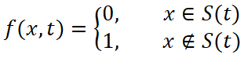
Схема THINC
Для численного решения уравнения переноса была рассмотрена схема THINC (tangent of hyperbola for interface capturing: гиперболический тангенс для отслеживания поверхности) где u - векторное поле скоростей f - переносимая скалярная величина

Slide 25
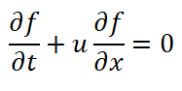
В одномерном случае, для соленоидального поля скоростей:

Slide 26
Дискретизация
Отрезок [X1; X2], на котором рассматривается данное уравнение, разбивается на cellCount последовательных подотрезков, длиной ΔXi каждый. ΔXi =X(i+1/2)-X(i-1/2). Положения X(i+1/2), X(i-1/2) являются узлами данной сетки.
Δt – длина шага по времени

Slide 27
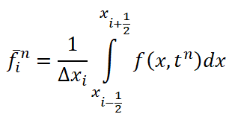
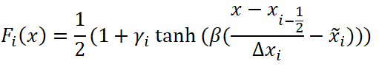
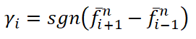
среднее значение функции f на i-ом отрезке ΔXi на n-ом временном шаге:
Аппроксимация f(i)n:

Slide 28
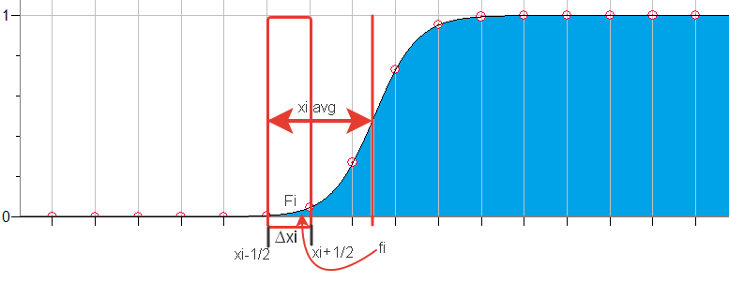
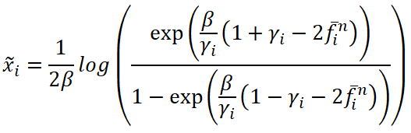
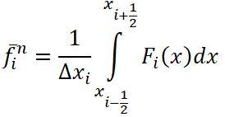
Параметр – относительное расстояние до середины прыжка f от левой границы отрезка X(i-1/2).

Slide 29
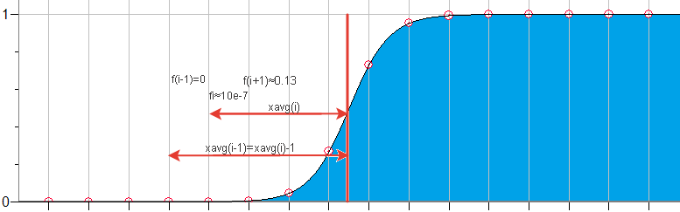
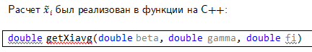

Slide 30
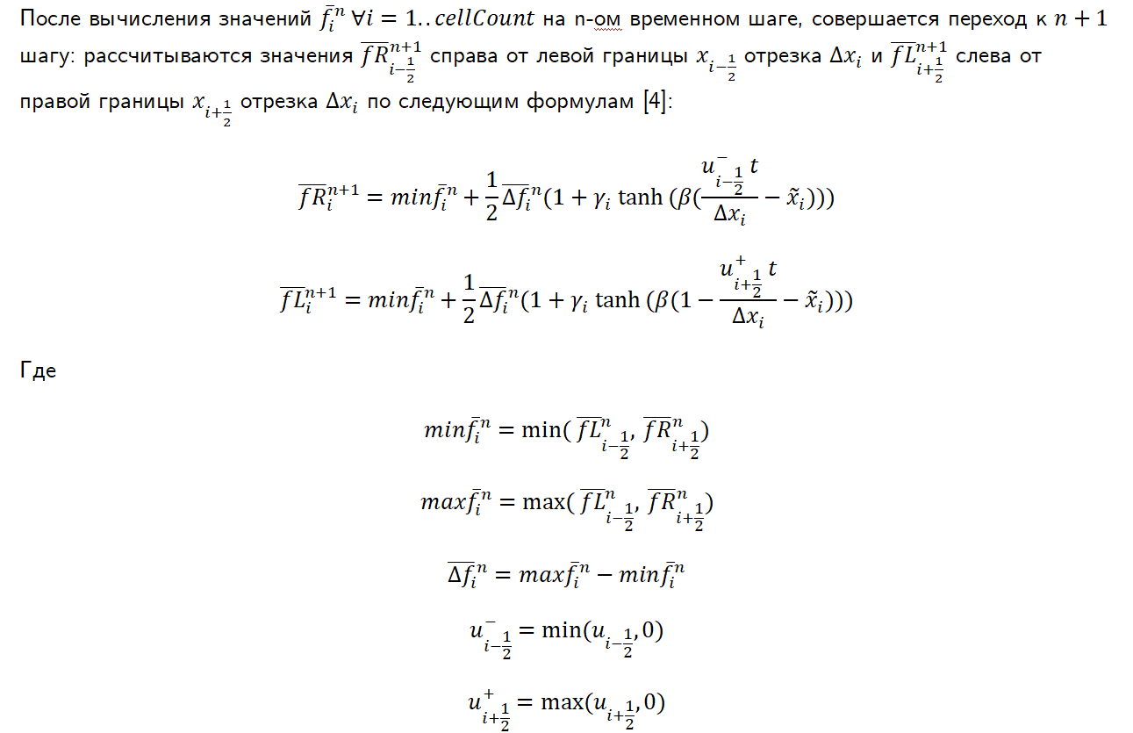

Slide 31
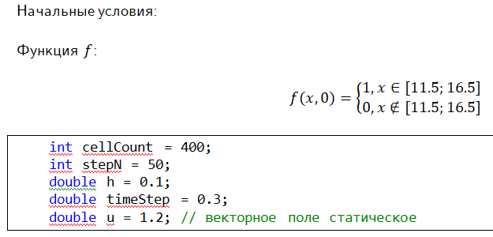
Пример расчета

Slide 32
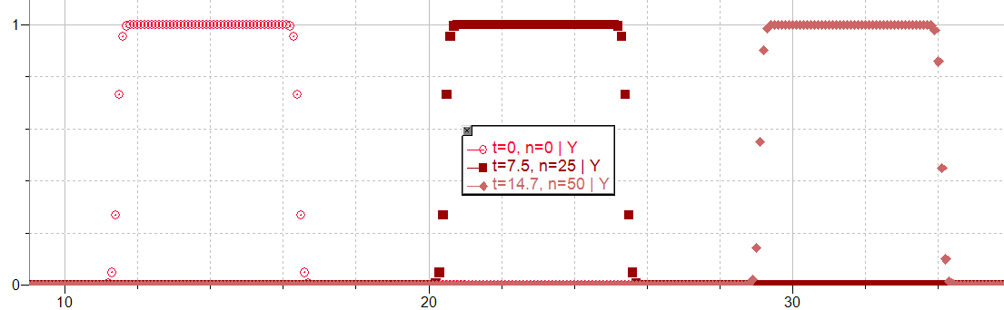

Slide 33
Заключение
Таким образом, были исследованы методы численного решения уравнения Эйлера и уравнения переноса. Был реализован программный алгоритм расчета положения твердого тела при движении в двух и трехмерном случае, а также программный алгоритм расчета движения поверхности жидкости в одномерном случае.
Численное решение уравнения Эйлера позволяет с высокой точностью рассчитать положение любой точки твердого тела в заданный момент времени.
Метод VOF с использование схемы THINC позволяет рассчитать изменение характеристической функции, описывающей твердое тело в жидкости в пространстве и времени. Полученная реализация одномерного алгоритма необходима для дальнейшей реализации многомерного расчета движения жидкости и твердого тела в пространстве с использованием результатов вычислений поля скоростей твердого тела.

